Slide 1

Lab Book 2.0. Couplers
Student: Jorge Martín de Valmaseda Sánchez
Javier Prieto Llano

Slide 2
Instructions General
SCRIPTS
From GitHub →
Fork the repo: https://github.com/cccanvas-upv/cifoin-lab2.git
Clone the repo using VSCode
Terminal + ‘uv sync’
Run the Jupyter Notebook:
COUPLERS_Student.ipynb
Cross-Sections to be studied:
w (width)
w (width)
h
(height)
Core
Core
h
(height)
MMI Body
g
(gap)
Cladding
Cladding
Directional coupler (DC)
Multimode Interference (MMI) coupler

Slide 3
Directional coupler

Slide 4
Learning outcome #1 – Directional coupler cross-section in GDSFactory
INSTRUCTOR:
Present Python and GDSFactory implementation of DC cross-section
Describe how to obtain the beating length $L_{π}$
Describe the outputs.
ALL EXAMPLE #1: waveguide width 1.2 µm, gap between waveguides 0.6 µm, deep wvg, wavelength start and end same 1.55 µm → all ”Run”
ALL: Follow instructor, that will show how to 1) plot mode, 2) explore the results (neff …)
Document all your results (neff, plot fields of different modes, comparison between different polarizations…)

Slide 5
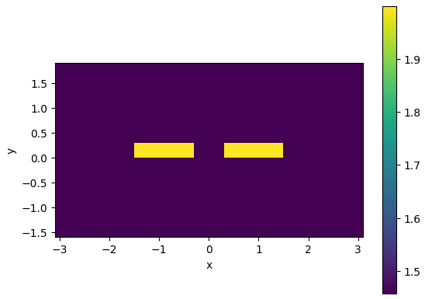
Learning outcome #1 – Directional coupler cross-section in GDSFactory
En primer lugar, definimos el acoplador, que consta de los siguientes parámetros geométricos:
Longitud de onda = 1’55 um
Ancho de las 2 guías = 1’2 um
Altura de las guías = 300 nm
Distancia entre las 2 guías = 600 nm
Material del núcleo → Nitruro de Silicio
Material del revestimiento → Dióxido de Silicio
Observamos en la figura 1 el perfil de las 2 guías que conforman nuestro acoplador
A continuación, calculamos los índices efectivos de los 4 modos, y la fracción que nos indica
para cada modo, cuan transversal eléctrico o transversal magnético son.
Neff para TE0 = 1.60942484+1.02849974e-04j
Neff para TE1 = 1.60116589+9.83178135e-05j
Neff para TM0 = 1.53540293+1.77367472e-04j
Neff para TM1 = 1.52057329+1.77190584e-04j
El ejercicio prosigue representando los campos para cada modo identificado, los modos par e impar de la componente “x” del campo eléctrico (TE) vienen representados por las figuras 2 y 3 respectivamente:
Figura 1

Slide 6
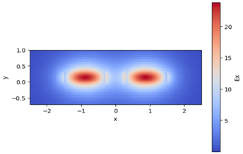
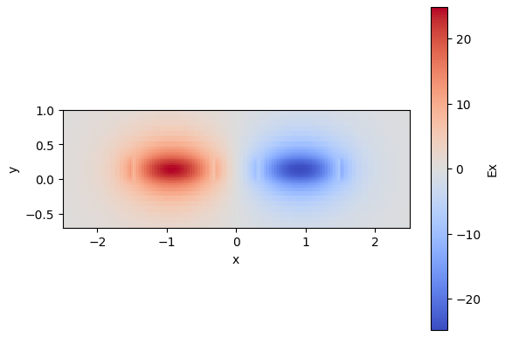
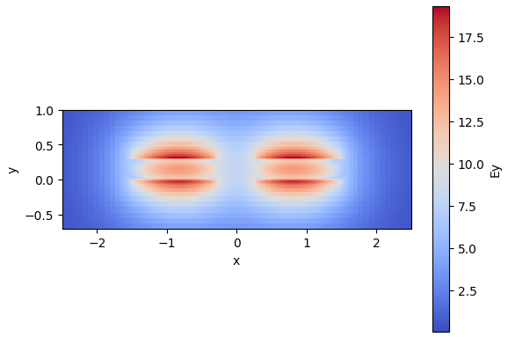
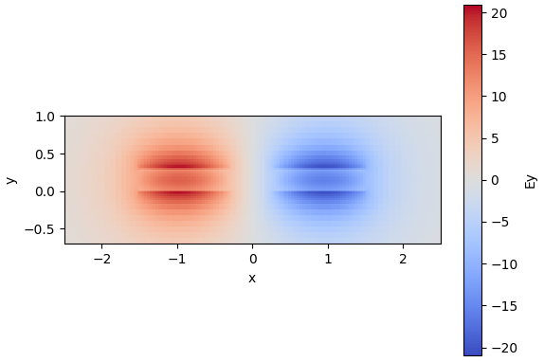
Learning outcome #1 – Directional coupler cross-section in GDSFactory
¿Cómo sabemos que la figura 2 es modo par y la 3 impar? En el modo par los campos de las 2 guías oscilan igual (están en fase), luego la luz aparece en la gráfica representada del mismo color. Por el contrario, en el modo impar los campos de las 2 guías están en oposición de fase, luego la luz aparece representada de colores distintos, además, debido a esta oposición de fase, el acoplador presenta abundantes nulos en el revestimiento.
También tenemos, los modos par e impar de la componente “y” del campo eléctrico (TM), y están representados respectivamente en las figuras 4 y 5:
Figura 2
Figura 3
Figura 4
Figura 5

Slide 7

Learning outcome #1 – Directional coupler cross-section in GDSFactory
Al igual que antes, podemos distinguir cual es el modo par e impar dependiendo de si el campo que se propaga por ambas guías está en fase o en oposición de la misma.
A continuación, la práctica nos pide el cálculo de Lπ, este parámetro define la longitud necesaria para poder transferir toda la potencia óptica de una guía a otra. Obtendremos Lπ para TE y TM aplicando la siguiente expresión:
Los resultados obtenidos han sido:
L_pi_TE = 93.83767536698734 um
L_pi_TM = 52.26022367744298 um
Figura 6

Slide 8
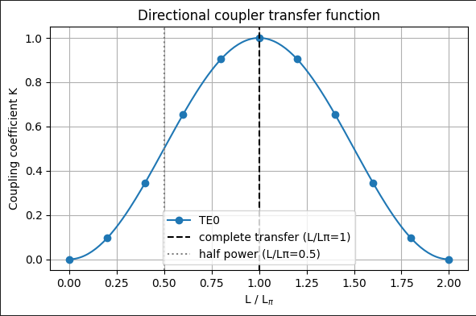
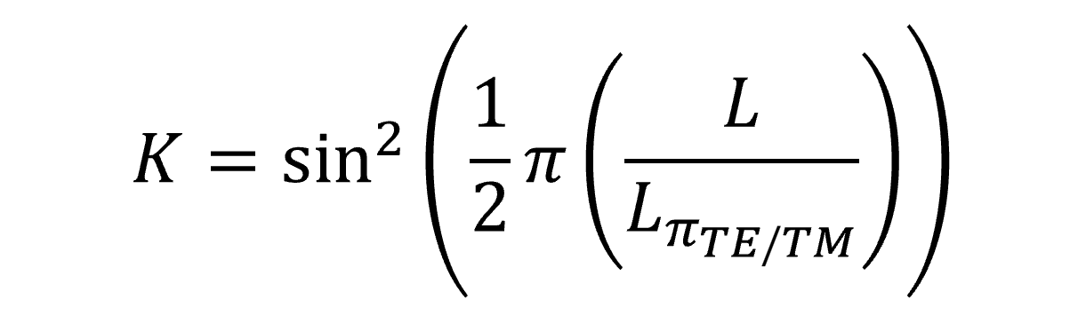
Learning outcome #2 – Directional coupler length and coupling coefficient Wavelength 1.5 µm – width 1.2 µm – gap 0.6 µm – thickness 300 nm
Figura 7
Figura 8
El intercambio de potencia entre guías de onda en un acoplador direccional viene dado por K (Figura 7), conocida como la constante de acoplamiento, cuando K = 1 se ha transferido toda la potencia.
Si atendemos a la Figura 8, podemos ver que K = 1 cuando la distancia L/Lπ = 1
Por otro lado, la potencia se divide a la mitad cuando L/Lπ = 0’5

Slide 9
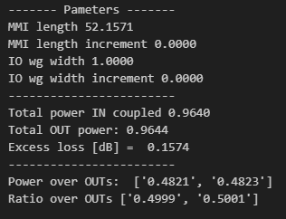
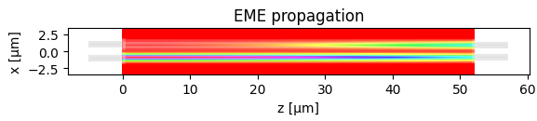
Learning outcome #3 – 2x2 Directional Coupler Wavelength 1.55 µm – Sweep gaps between 0.2 and 1.2 µm in steps of 0.2 µm
Figura 9
Si atendemos a los parámetros de la Figura 10 vemos que hay uno que se llama “Ratio over OUTs” y que toma por valores [0’4999 , 0’5001], esto nos indica que la luz se divide a la mitad entre las 2 salidas, es decir, el acoplador está funcionando como un divisor de potencia (50:50).
Figura 10
Las pérdidas de exceso vienen representadas en lineal y en dBs, en los parámetros se nos indica que la potencia total de salida es de un 96’44% (un 48’21% por un puerto y un 48’23% por el otro), por tanto, tenemos que un 3’56% de la energía se pierde. Si pasamos las pérdidas de escala lineal a logarítmica obtenemos un valor de 0’1574db

Slide 10
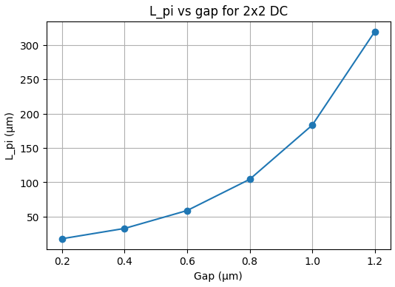
Learning outcome #3 – 2x2 Directional Coupler Wavelength 1.55 µm – Sweep gaps between 0.2 and 1.2 µm in steps of 0.2 µm
Si observamos la Figura 11, con claridad se aprecia que el aumento de Lπ está ligado al aumento del gap
¿Por qué ocurre esto?
Si el gap es pequeño las guías están muy cerca, los campos se solapan mucho y ,por ello, la transmisión de la luz es un proceso rápido. Debido a esto la Lπ es corta.
Por otro lado, si el gap es grande las guías estarán más distanciadas, por ello la transmisión será un proceso más costoso. Debido a esto se necesita una Lπ mayor.
Figura 11

Slide 11
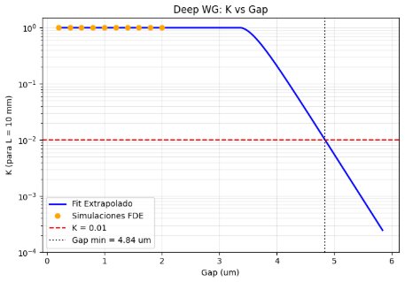
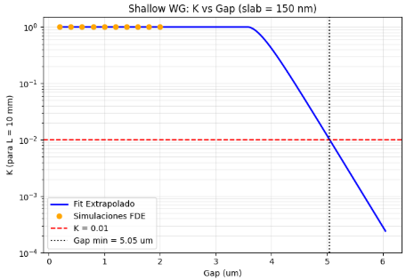
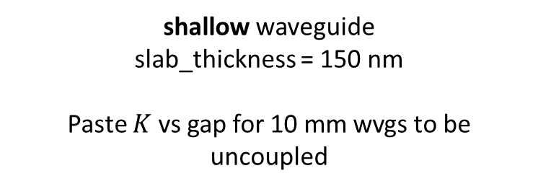
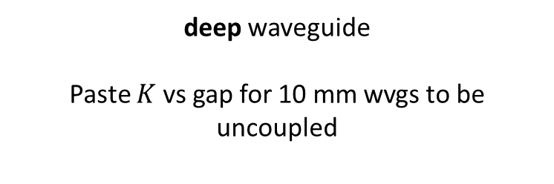
Learning outcome #4 – Parallel uncoupled waveguides – TE0 mode Wavelength 1.55 µm, width 1.0 µm, gap to be found for uncoupled wvgs
deep waveguide
Paste $K$ vs gap for 10 mm wvgs to be uncoupled
shallow waveguide
slab_thickness = 150 nm
Paste $K$ vs gap for 10 mm wvgs to be uncoupled
Figura 12
Figura 13
Se establece como criterio de aislamiento un coeficiente de acoplamiento k < 0’01 en una distancia de propagación de 10 mm. Conocemos que K = sen^2 (π·L / 2·Lπ) ; luego si despejamos obtenemos que Lπ = 156’82 mm.
Si nos fijamos en ambas gráficas podemos observar como el valor de K desciende de forma exponencial a medida que incrementamos el gap. El criterio de K < 0’01 se cumple con un gap >= 4’84 um para la guía deep, mientras que para la guía shallow se cumple con un gap >= 5’05 um.
Debido a la expansión del campo eléctrico en las guías shallow, se requiere un incremento del gap para mitigar la tendencia natural a transferir energía a la guía vecina.

Slide 12
Multimode Interferometer (MMI) Coupler

Slide 13

Learning outcome #5 – Multimode Interference (MMI) Coupler cross-section
INSTRUCTOR:
Present Python and GDSFactory implementation of DC cross-section
Describe how to obtain the length $L_{π}$
Describe the outputs.
ALL EXAMPLE #2: waveguide width 12 µm, gap between waveguides 0.6 µm, deep wvg, wavelength start and end same 1.55 µm → all ”Run”
ALL: Follow instructor, that will show how to 1) plot mode, 2) explore the results (neff …)
Document all your results (neff, plot fields of different modes, comparison between different polarizations…)

Slide 14
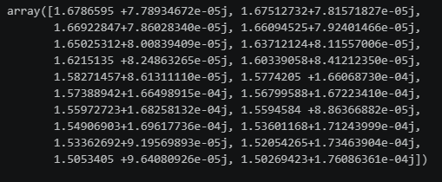
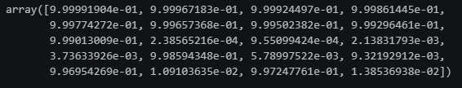
Learning outcome #5 – Multimode Interference (MMI) Coupler cross-section
Figura 14
Figura 15
En la figura 14 podemos ver un array con los neff de los 20 modos simulados.
En la figura 15 vemos la polarización de los modos simulados, se ha representado el porcentaje de potencia correspondiente a la polarización TE, luego todas aquellas posiciones del array que tengan un 9’99..e-01 o un valor similar (como el valor de 9’98e-01 o el de 9’97e-01) se consideran modos que tienen una polarización TE, es decir, el campo eléctrico oscila horizontalmente. Por otro lado, todos los modos del vector que tengan un exponente -2 (e-02) o menor tienen un porcentaje de potencia correspondiente a la polarización TE muy bajo, luego son modos TM, cuyo campo eléctrico oscila verticalmente.

Slide 15
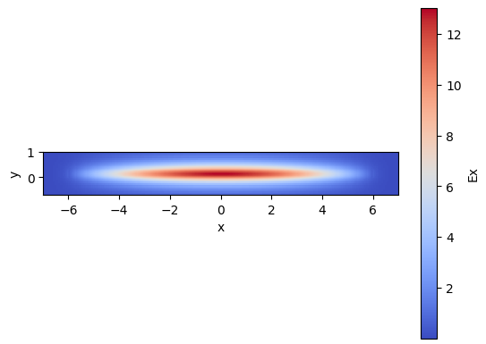
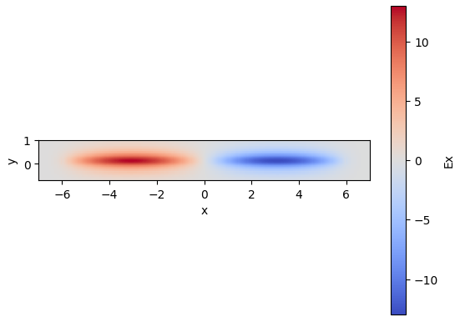
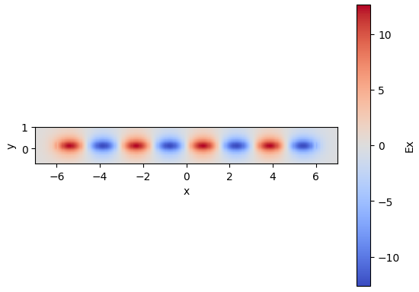
Learning outcome #5 – Multimode Interference (MMI) Coupler cross-section
En la figura 16 aparece representado el modo TE0, es un modo más ancho que los vistos anteriormente, pero con la misma altura, lo que hace que salga representado de una forma más aplanada.
En la figura 17 tenemos el modo TE1, podemos apreciar que es un modo impar debido a la oposición de fase de la luz en diferentes puntos del espacio, la representación es aplanada debido a lo explicado en el párrafo anterior.
En la figura 18 tenemos el modo TE7, de nuevo es un modo impar dado las oposiciones de fase que se aprecian en la figura, al igual que en la figura Y presenta un nulo del campo en x = 0, la representación vuelve a ser aplanada por el cambio de anchura.
No es casualidad que los 3 modos elegidos sean TE, si nos vamos a la figura 15 de la dispositiva anterior y nos fijamos en las posiciones 0, 1 y 7 del array podemos ver como la fracción de potencia TE es prácticamente 1.
Figura 16
Figura 17
Figura 18

Slide 16
Learning outcome #5 – Multimode Interference (MMI) Coupler cross-section
Por último, se nos pide calcular la longitud Lπ del acoplador MMI a partir de la información obtenida anteriormente. Para dicho cálculo aplicamos la fórmula de la figura 6.
Una vez aplicada la fórmula obtenemos que: Lπ = 219.41119794414357 um
Luego necesitamos algo más de 219 micrómetros de longitud para que haya un desfase pi (oposición de fase completa) entre el modo impar y el modo par.

Slide 17
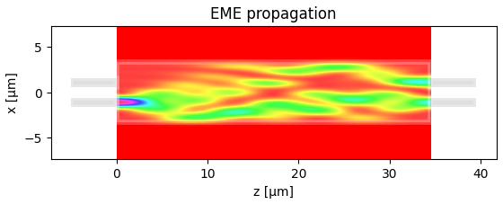
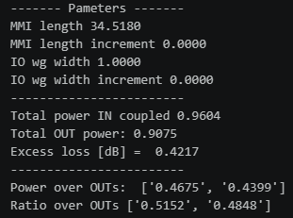
Learning outcome #6 – 6.1 2x2 Multimode Interference Coupler Wavelength 1.55 µm, wMMI = 6.6 µm
Si atendemos a la figura 19 vemos un acoplador de interferencia multimodo 2x2 con un ancho de 6’6 um y una longitud de onda de 1550 nm. Las entradas y salidas se colocan a +- W/6 y la longitud empleada es de 34’518 um, que se corresponde con Lπ /2 (Lπ = 69’036 um ).
En la figura 20 aparecen los parámetros del acoplador anteriormente mencionado, en dichos parámetros se puede observar que la potencia a la salida es menor que a la entrada, luego tenemos unas pérdidas, en esta ocasión de 0’4217 db. Si ahora nos fijamos en el reparto de potencia nos damos cuenta de que hay un ligero desbalance entre las salidas, es decir, la potencia no se reparte 50/50, aunque el reparto es bastante parejo, por un puerto sale el 51’52% de la potencia mientras que por el otro sale el 48’48%.
Mientras que el acoplador direccional transfiere la potencia de forma progresiva mediante el acoplo de campos evanescentes entre dos núcleos, el MMI lo logra mediante la interferencia constructiva de múltiples modos en una única sección ancha.
Figura 19
Figura 20

Slide 18

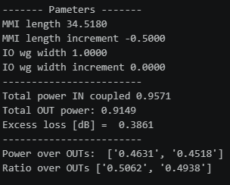
Learning outcome #6.2 – 2x2 Multimode Interference Coupler - Optimization Wavelength 1.55 µm, wMMI = 6.6 µm
Para el proceso de optimización hemos modificado la posición de las guías y reajustado la longitud con el objetivo de reducir las pérdidas y mejorar el balance de potencia.
Atendiendo a los parámetros de la figura 22 podemos ver como las pérdidas se han visto reducidas de 0’4217db a 0’3861db, el reparto de potencia a la salida también se encuentra más cerca de ser 50/50, a uno de los puertos llega el 50’62% de la potencia, mientras que al otro el 49’38% restante. Viendo estos resultados podemos decir que las modificaciones realizadas han optimizado correctamente el modelo, aunque de forma ligera.
Figura 21
Figura 22

Slide 19
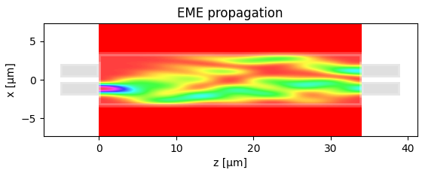
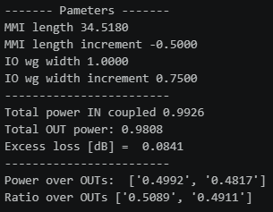
Learning outcome #6.3 – 2x2 Multimode Interference Coupler – Optimization (II) Wavelength 1.55 µm, wMMI = 6.6 µm
Volvemos a realizar un proceso de optimización, en esta ocasión hemos aumentado el ancho de las guías y el ajuste de longitud, también hemos modificado el ajuste de posición. Gracias a estos cambios hemos conseguido una gran optimización reduciendo las pérdidas de manera considerable y un buen balance en el reparto de potencia a la salida.
Se nos han quedado unas pérdidas de 0’0841 db y un reparto de potencia del 50’89% en un puerto frente a un 49’11% del otro puerto.
Aumentar el ancho nominal de la guía de onda de entrada/salida reduce considerablemente las pérdidas debido a la mejora del acoplo.
Figura 23
Figura 24

Slide 20
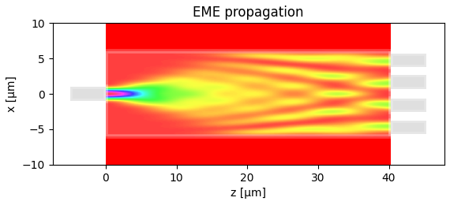
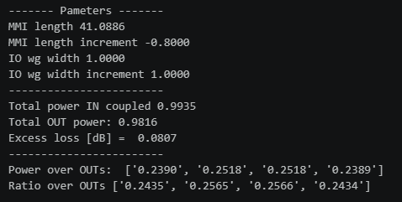
Learning outcome #7 – 1x4 Multimode Interference Coupler Wavelength 1.55 µm, wMMI = 12 µm
En esta ocasión, el diseño se realiza para un acoplador MMI de una entrada y cuatro salidas como se puede apreciar en la figura 25.
En primer lugar, hemos aumentado el ancho a 12 um para que haya suficiente espacio para las 4 salidas y evitar solapamientos, también hemos aumentado ligeramente el ancho de las guías, lo que debería de reducir pérdidas.
En segundo lugar, reajustamos la configuración del MMI a 1x4
A continuación, ajustamos la posición de las 4 guías buscando optimizar el balance de potencias y minimizar pérdidas.
Finalmente, aplicamos la fórmula de la longitud dependiente de Lπ para el caso pertinente, como tenemos 4 salidas y consideramos la interferencia simétrica se nos queda la siguiente expresión:
m.L_MMI = (3* L_pi)/ (4*4)
Aplicamos un reajuste a la longitud que nos ha salido de forma teórica para optimizar los resultados experimentales.
Hemos obtenido unas pérdidas de 0’0807 db y el reparto de potencias entre las salidas ha sido el siguiente: [24’35%; 25’65%; 25’66%; 24’34%] tal y como aparece en la figura 26.
Figura 25
Figura 26

Slide 21
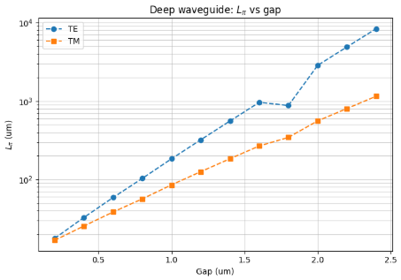
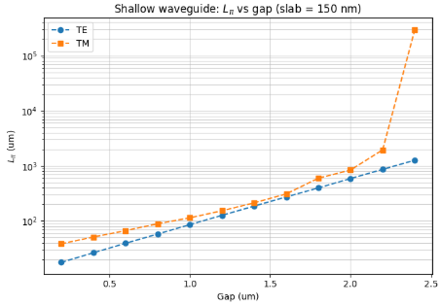
Extra #1 – Directional coupler gap dependence Wavelength 1.55 µm, width 1.0 µm, gap 0.2-2.4 µm (step 0.2 µm)
Figura 27
Figura 28
En ambas gráficas se puede apreciar como el aumento de la Lpi es directamente proporcional al aumento del gap, este fenómeno es lógico dado que cuanto mayor sea la separación entre guías menor será el acoplamiento y más longitud se necesitará para transferir la potencia al completo.
En la guía Deep la luz está más confinada, luego es lógico pensar que le cueste más transferir la potencia de una guía a otra y que, por ello, necesite una mayor longitud (Lpi) que la shallow para el mismo gap, es por esto que apreciamos una mayor pendiente para la guía Deep que para la shallow.
En la guía shallow apreciamos una peculiaridad, el modo TM parece crecer de forma lineal hasta que llega a un gap = 2’4 um, cuando llega a ese valor Lpi se dispara, demostrando que para esa distancia el acoplamiento es muy débil.

Slide 22
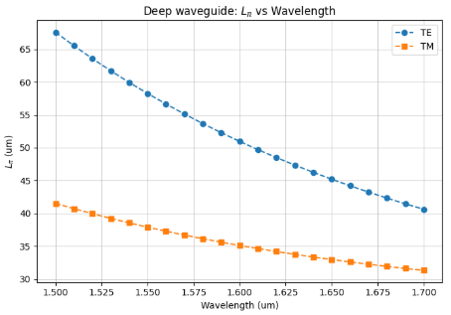
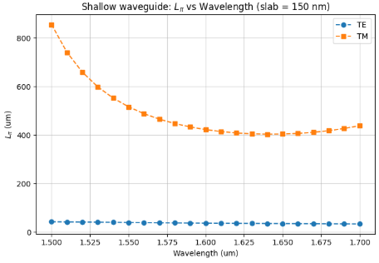
Extra #2 – Directional wavelength dependence Wavelengths from 1.5 to 1.7 µm, gap = 0.6 µm, width 1.0 µm
Figura 29
Figura 30
En la gráfica de la figura 29 se aprecia como la Lpi disminuye conforme aumenta la longitud de onda, es lógico pensar que según aumenta la longitud de onda la luz está menos confinada y sea menos costoso el proceso de transferencia de la luz. Podemos ver también que el modo TE es más sensible a los cambios de longitud de onda que el TM.

Slide 23
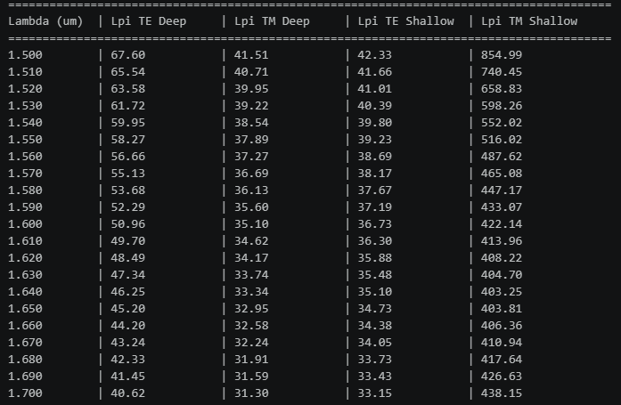
Extra #2 – Directional wavelength dependence Wavelengths from 1.5 to 1.7 µm, gap = 0.6 µm, width 1.0 µm
Para la guía shallow de la figura 30 tenemos que la polarización TE se mantiene prácticamente plana (pero no lo es), es decir, para esta polarización en una guía shallow el acoplamiento no se ve demasiado afectado por la longitud de onda. Por otro lado, el comportamiento para el modo TM es anómalo, parece representar una parábola, al principio según aumentamos la longitud de onda mejora el acoplamiento (dado que Lpi disminuye), sin embargo, cuando la longitud de onda alcanza los 1640 nm la Lpi vuelve a subir ligeramente indicando un empeoramiento del acoplo.
Hemos representado los resultados en un formato de tabla en los que se puede apreciar la variación de Lpi para ambas guías y ambos modos, dependiendo de una longitud de onda que varía 10 nm entre 1’5 um y 1’7 um (Tabla 1):
Tabla 1

Slide 24
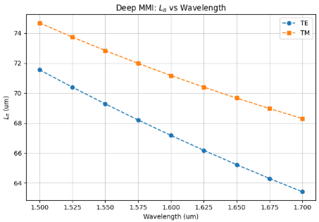
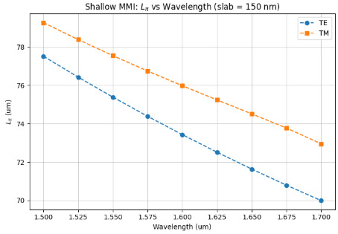
Extra #3 – MMI coupler wavelength dependence Wavelengths from 1.5 to 1.7 µm, wMMI = 6.6 µm
Figura 31
Figura 32
Para el acoplador MMI tenemos que, tanto para la guía Deep como la shallow la Lpi es inversamente proporcional a la longitud de onda. El cambio de un modo a otro no produce grandes variaciones.
A diferencia del acoplador direccional el MMI es menos sensible a las variaciones de longitud de onda, especialmente en la guía shallow. Tiene sentido que en el acoplador direccional Lpi varie más, dado que el acoplamiento depende del campo evanescente (a mayor λ mayor evanescencia de la luz), mientras que, en el MMI el reparto de la luz se produce por interferencia de múltiples modos, y esto lo hace menos dependiente a las variaciones de la longitud de onda con respecto al acoplador direccional.

Slide 25
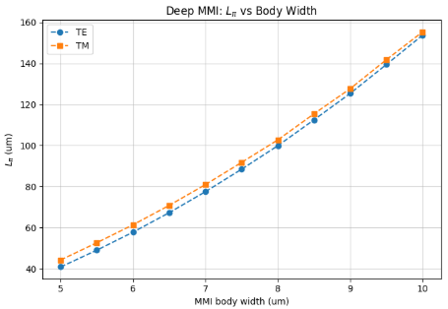
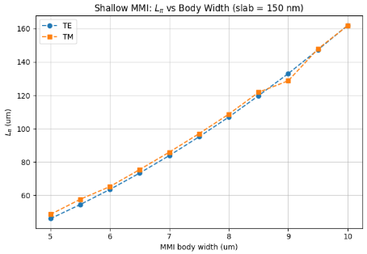
Extra #4 – MMI coupler body width dependence Wavelength 1.55 µm, wMMI = 5-10 µm (steps 0.5 µm)
Figura 33
Figura 34
En las figuras 33 y 34 aparece de forma clara como el aumento de Lpi es directamente proporcional al aumento de la anchura. Para ambas guías se asemejan mucho los 2 tipos de polarizaciones.
En la guía Deep no apreciamos ningún punto, para el rango de anchuras dado, en el cual el acoplador MMI funcione de forma idéntica para TE y TM, quedando siempre TM ligeramente por encima de TE.
En la guía shallow tenemos que, para una anchura de 10 um parece coincidir la Lpi en ambos modos, pero no es así, siguen diferenciándose ligeramente (observar la Tabla 2 de la siguiente diapositiva). Respondiendo a la pregunta, para el rango de anchuras dado no hay ningún punto en el que el acoplador MMI funcione de manera idéntica, muy parecida sí, pero no idéntica.

Slide 26
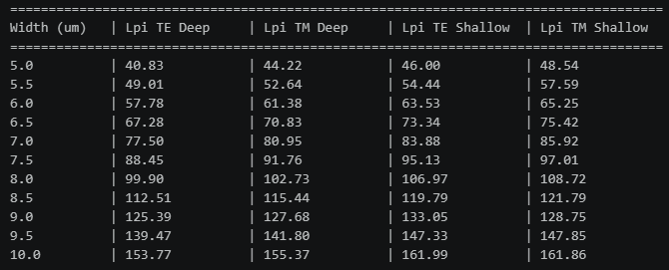
Extra #4 – MMI coupler body width dependence Wavelength 1.55 µm, wMMI = 5-10 µm (steps 0.5 µm)
Ancho Óptimo = 10 um
Guía Deep:
Lpi TE = 153’77 um
Lpi TM = 155’37 um
Diferencia = 1’6 um
Guía Shallow:
Lpi TE = 161’99 um
Lpi TM = 161’86 um
Diferencia = 0’13 um
Tabla 2

Slide 27

Thank you

